Slide 1

Tiết 3
5
Chọn từ ngữ

Slide 2

5
Chọn từ ngữ để hoàn thiện câu và viết câu vào vở
tốt đẹp
vui
buồn bã
Vân rất ……… vì được đi chơi cùng các bạn.
Viết
Vân rất vui vì được đi chơi cùng các bạn.

Slide 3
6
Nói

Slide 4
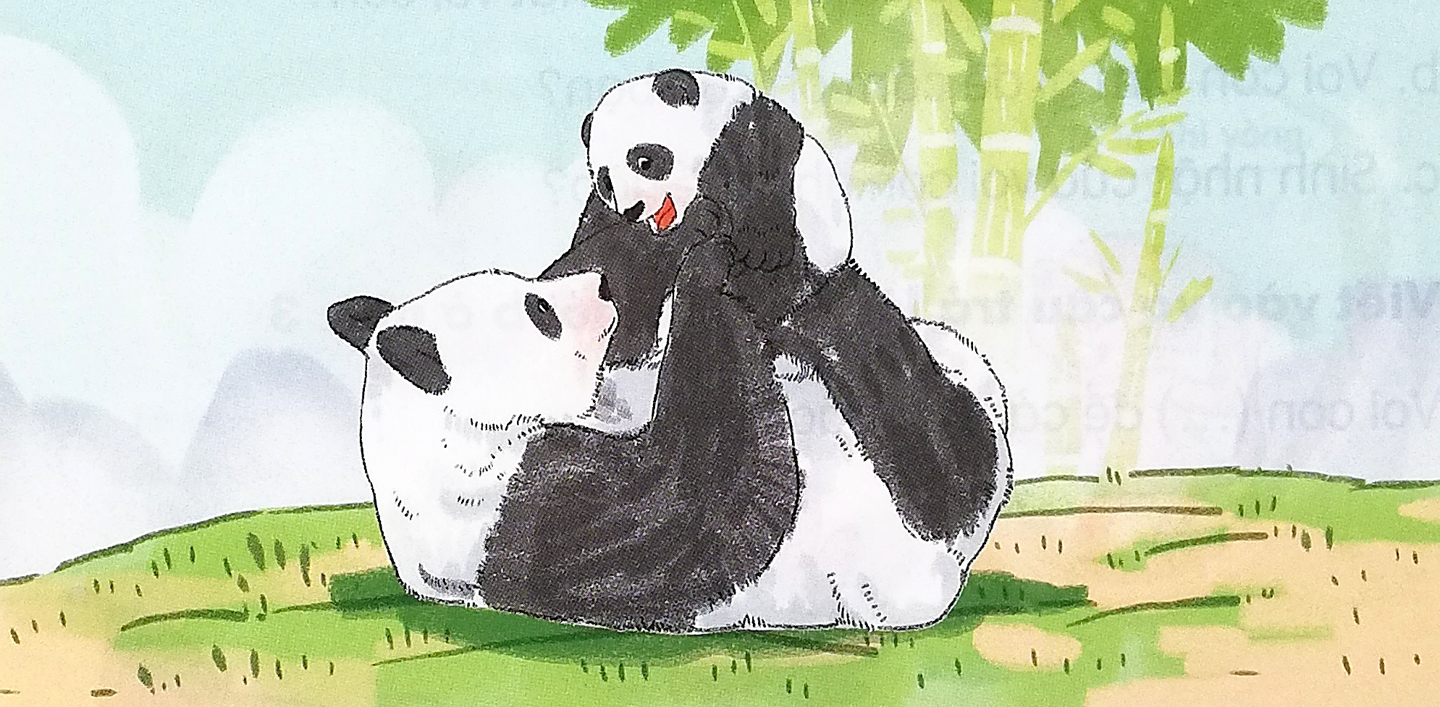
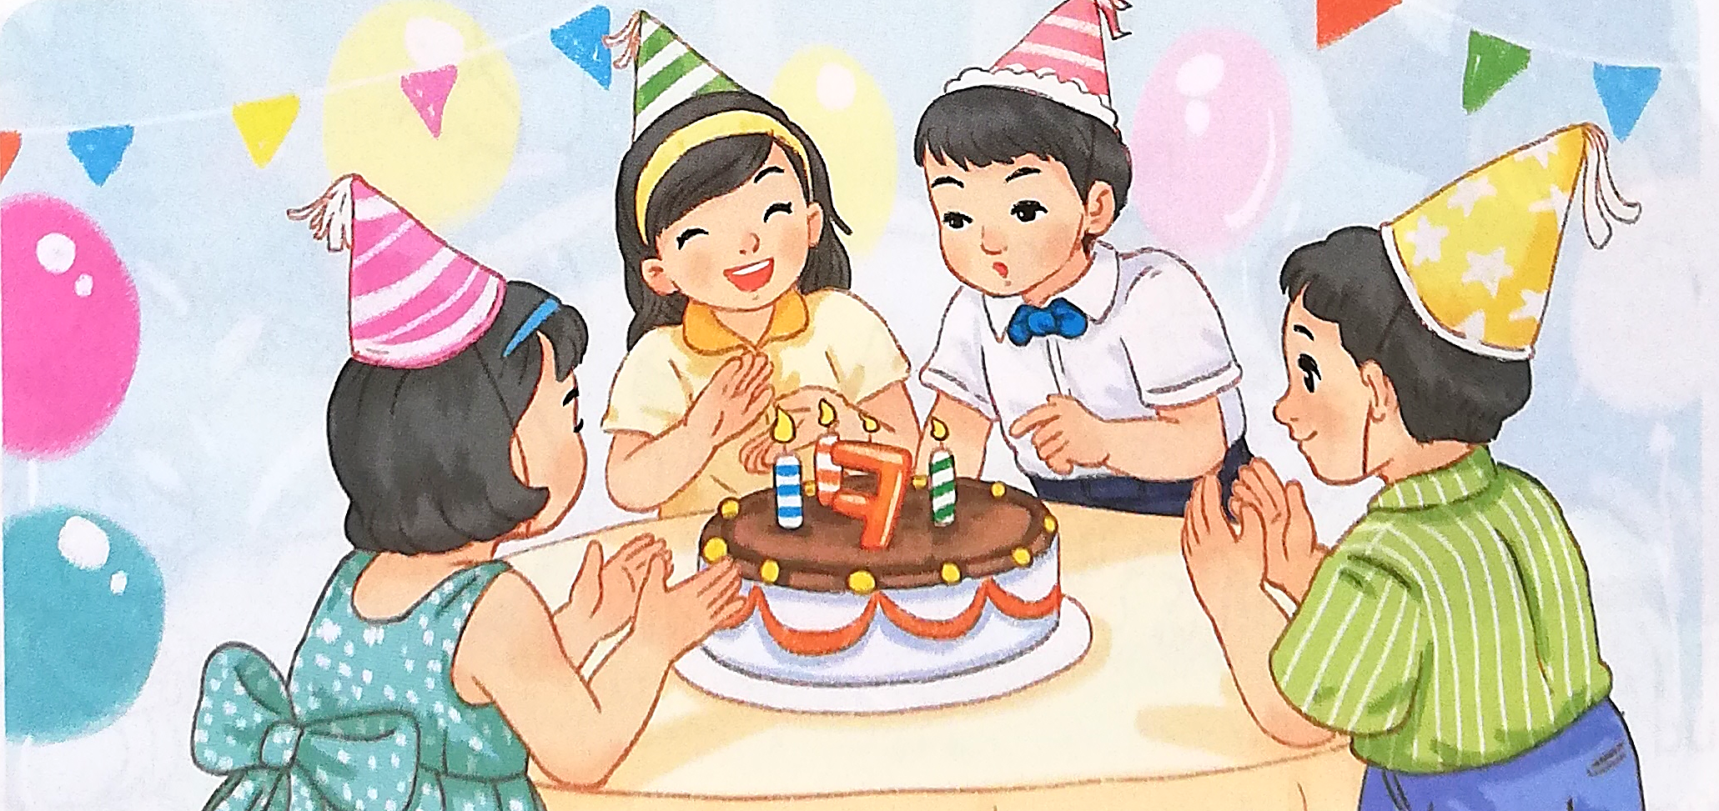
6
Quan sát tranh và dùng từ ngữ trong khung để nói theo tranh
chơi đùa gấu hát sinh nhật
Gấu mẹ chơi đùa cùng gấu con
Các bạn nhỏ đang hát mừng sinh nhật

Slide 5


CỦNG CỐ
BÀI HỌC

